Slide 1
Łańcuch ratunkowy – nie masz prawa go zerwać!

Slide 2
Liczy się czas
Nie ma na świecie służb ratunkowych, które dostępne są „na już i na teraz”. Nie dotrą do poszkodowanego w przeciągu minuty, czy dwóch, a poszkodowany w wypadku komunikacyjnych ma ich zaledwie kilka w przypadku masywnego krwotoku powstałego w skutek obrażeń lub w wyniku nagłego zatrzymania krążenia, kiedy mózg człowieka umiera w ciągu 3-5 minut.
Średni czas dotarcia służb ratunkowych poza miastem wynosi około 15 minut, w mieście ten czas wynosi około 8 minut, o ile … zespół ratownictwa jest w stanie sprawnie dojechać na miejsce? Po drodze musi zmierzyć się z korkami i innymi przeszkodami, które ten dojazd spowalniają lub utrudniają. Dlatego tak ważna jest znajomość zasad stosowania korytarza życia wśród kierowców.

Slide 3
Łańcuch ratunkowy to kolejność działań, które należy podjąć na miejscu wypadku.

Slide 4
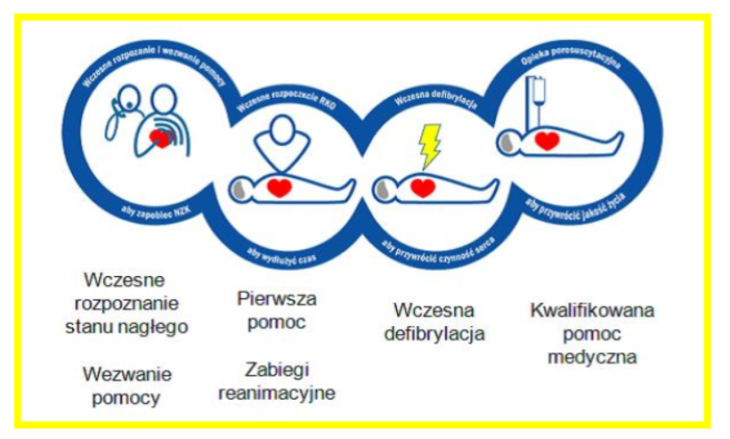
Wariant I

Slide 5
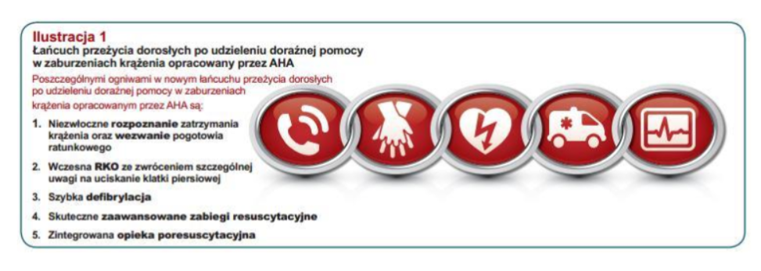
Wariant II

Slide 6
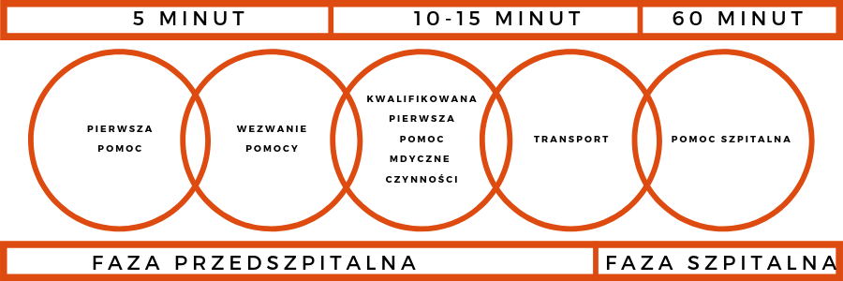

Slide 7
Łańcuch przeżycia
Pierwszym ogniwem w łańcuchu przeżycia jest wczesne wezwanie służb ratunkowych, kolejnym ogniwem, jest jak najszybsze podjęcie działań ratunkowych, kolejnym, trzecim ogniwem jest wczesna defibrylacja z użyciem AED i ostatnie czwarte ogniwo to wczesna pomoc zaawansowana – czyli zespół ratownictwa. W przypadku nagłego zatrzymania krążenia (NZK) łańcuch przeżycia według Europejskiej Rady Resuscytacji wygląda następująco:
Wczesne rozpoznanie osoby/osób będących w stanie zagrożenia życia i wezwanie służb ratowniczych.
Wczesne rozpoczęcie resuscytacji krążeniowo-oddechowej.
Wczesna defibrylacja (AED – Automatyczny Defibrylator Zewnętrzny).
Szybkie wdrożenie zaawansowanych zabiegów resuscytacyjnych (Zespoły Ratownictwa Medycznego) i odpowiednia opieka poresuscytacyjna (Szpitalny Oddział Ratunkowy, Oddział Intensywnej Terapii, Szpital).

Slide 8
Aby cała akcja była jak najskuteczniejsza, wszystkie ogniwa łańcucha muszą zadziałać. Jeśli nie wykonamy wszystkich powyższych czynności w miejscu wypadku – szanse naszego poszkodowanego na przeżycie wynoszą zaledwie kilka procent!
https://www.google.com/search?client=firefox-b-d&q=+%C5%81a%C5%84cuch+ratunkowy+%E2%80%93+nie+masz+prawa+go+zerwa%C4%87++prezentacja#fpstate=ive&vld=cid:6de3d81f,vid:s09A2cEIdAE,st:0

Slide 9
Pierwszy etap – pierwsza pomoc – obejmuje trzy ogniwa łańcucha ratunkowego: - czynności natychmiastowe – tj. ocenę sytuacji, zabezpieczenie miejsca wypadku, kontrolę czynności życiowych, ocenę stanu poszkodowanego oraz wszystkie działania służące bezpośrednio utrzymaniu jego życia, - telefoniczne wezwanie pomocy, - dalsze czynności związane z udzielaniem pierwszej pomocy poszkodowanym przed przyjazdem służb ratowniczych. Drugi etap – pomoc kwalifikowana – obejmuje dwa ogniwa: - transport poszkodowanego, podczas którego jest mu udzielana pomoc fachowa służb ratowniczo – medycznych, - pomoc medyczną w szpitalu.

Slide 10
Wezwanie pomocy polega na przekazaniu wszelkimi możliwymi sposobami zwięzłej informacji o wypadku.
W tym celu należy zatelefonować po pogotowie ratunkowe pod numer 999. Niezbędna też może się okazać znajomość następujących numerów: - 998 – straż pożarna, - 997 – policja, - 112 – numer ratunkowy używany w całej Unii Europejskiej, a w Polsce dostępny na razie tylko przez telefony komórkowe, - 603-100-100 – Tatrzańskie Ochotnicze Pogotowie Ratunkowe. Połączenia z trzycyfrowymi numerami służb ratowniczych są bezpłatne.

Slide 11
NIE WOLNO ODKŁADAĆ SŁUCHAWKI PRZED UPEWNIENIEM SIĘ, CZY MELDUNEK ZOSTAŁ PRZYJĘTY I WŁAŚCIWIE ZROZUMIANY ORAZ PRZED POTWIERDZENIEM, ŻE KARETKA ZOSTANIE WYSŁANA. ZAWSZE MOŻNA ZAPYTAĆ O ORIENTACYJNY CZAS PRZYJAZDU KARETKI NA MIEJSCE ZDARZENIA!!!

Slide 12
Jeżeli na miejscu wypadku jest tylko jeden ratujący, to wzywa on telefonicznie pomoc dopiero po wykonaniu natychmiastowych ratujących życie czynności.
Gdy ratowników jest kilku, wtedy jeden powinien natychmiast wzywać pomoc fachową, drugi natomiast w tym czasie wykonuje czynności ratujące życie poszkodowanego.
Celem wezwania pomocy jest jak najszybsze przybycie na miejsce zdarzenia pomocy kwalifikowanej, czyli służb medycznych, technicznych, chemicznych, straży pożarnej, policji lub straży miejskiej. Niezmiernie ważne jest podanie w meldunku wezwania o pomoc wszystkich niezbędnych informacji, dzięki którym na miejsce dotrą właściwe służby w możliwie najkrótszym czasie.

Slide 13
Meldunek o zdarzeniu powinien zawierać informacje:
- o miejscu zdarzenia, - o charakterze zdarzenia, - o liczbie i stanie poszkodowanych, - o tym, jakiej pomocy udzielono, - o wzywającym pomocy.

Slide 14
MIEJSCE ZDARZENIA
W meldunku należy dokładnie określić, gdzie zdarzył się wypadek lub gdzie obecnie znajdują się poszkodowani, podając nazwę ulicy, numer domu, charakterystyczny punkt. Na wsi podaje się numer domu oraz orientacyjny punkt, w którego pobliżu ktoś będzie oczekiwał na karetkę.
Jeśli teren jest niezamieszkany, to opisuje się drogę dojazdu z uwzględnieniem widocznych punktów orientacyjnych i numeru najbliższego słupka kierunkowego. Gdy droga jest przedzielona barierkami, wówczas określa się kierunek oraz przybliżoną odległość od najbliższej miejscowości.

Slide 15
CHARAKTER ZDARZENIA
Meldując o zdarzeniu, należy krótko określić rodzaj wypadku, ewentualnych jego współuczestników, a jeśli pomocy potrzebuje osoba, to trzeba określić jej dolegliwości, aby odbierający wezwanie orientował się, jaka pomoc jest niezbędna. Należy również poinformować o dodatkowych zagrożeniach zaobserwowanych na miejscu wypadku, np. śliskiej nawierzchni lub mgle.
Informacje te umożliwią równoczesne poinformowanie odpowiednich służb ratowniczych i ich szybkie dotarcie na miejsce zdarzenia.

Slide 16
LICZBA I STAN POSZKODOWANYCH
Meldujący o zdarzeniu musi określić liczbę poszkodowanych, kim są – czy są to dzieci, dorośli, czy osoby starsze (przybliżony wiek), ewentualnie przekazać dodatkowe informacje. Należy również określić, jakie urazy stwierdzono, a przede wszystkim, czy stwierdzono zachowanie czynności życiowych, czy ich stan stanowi zagrożenie życia poszkodowanych i jakie jeszcze inne objawy dały się zauważyć.

Slide 17
POMOC, JAKIEJ UDZIELONO
W meldunku o zdarzeniu należy krótko określić rodzaj i zakres pierwszej pomocy, udzielonej poszkodowanemu.
W celu uwiarygodnienia wezwania należy podać imię i nazwisko osoby wzywającej pomoc oraz ewentualny sposób kontaktu z nią w razie potrzeby. Jest to niezbędne do pełnej dokumentacji stacji pogotowia.
DANE O WZYWAJĄCYM POMOCY

